Slide 1

数据建模
基本类型和复杂类型
复杂类型检索的问题
Nested的应用场景及案例
http://www.mashibing.com

Slide 2
数据建模
父子级关系
Join类型的应用场景及案例
http://www.mashibing.com

Slide 3
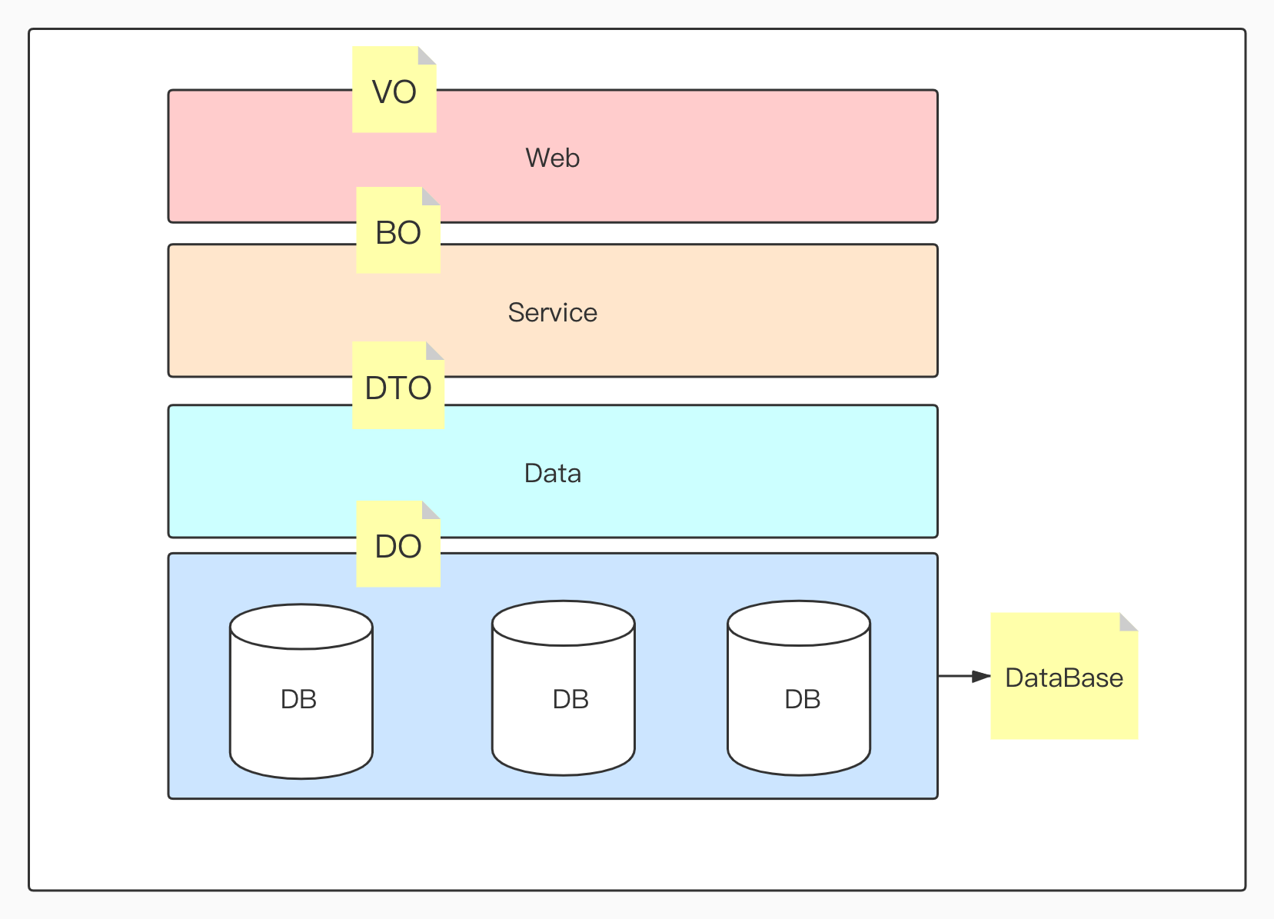
数据建模
数据模型是描述某些现象或者逻辑的物理抽象
在Java开发中常见的一种领域
模型的概念：POJO
http://www.mashibing.com

Slide 4
数据建模的过程
概念：需求 => 抽象
逻辑：抽象 => 具体
物理：具体 => 落地
http://www.mashibing.com

Slide 5
数据建模的意义
开发：简化开发流程，从而提高效率
产品：提升数据的存储效率，提升查询性能
管理：前期准备充分，降低后期出现问题的可能性
成本：综合各个因素，降低整体
http://www.mashibing.com

Slide 6
父子级关系
映射
索引
父子文档查询
子文档聚合
关联关系处理
数据模型的关联
范式
数据模型
稀疏字段
并发
嵌套对象
映射
查询
排序
聚合
易扩展的架构设计
分片分配感知
分片规划
索引的生命周期
别名和滚动索引
跨集群搜索
http://www.mashibing.com

Slide 7
关联关系处理
Object > Nested > Join
http://www.mashibing.com

Slide 8
避免稀疏字段文档
PUT /my_index/_doc/1
{
"name": "John Smith",
"email": "john@smith.com",
"dob": "1970/10/24"
}
PUT /my_index/_doc/2
{
"title": "Relationships",
"body": "It's complicated...",
"user": {
"id": 1,
"name": "John Smith"
}
}
http://www.mashibing.com

